Slide 1

สรุปพ.ร.บ.คอมพิวเตอร์ กรณีศึกษา

Slide 2
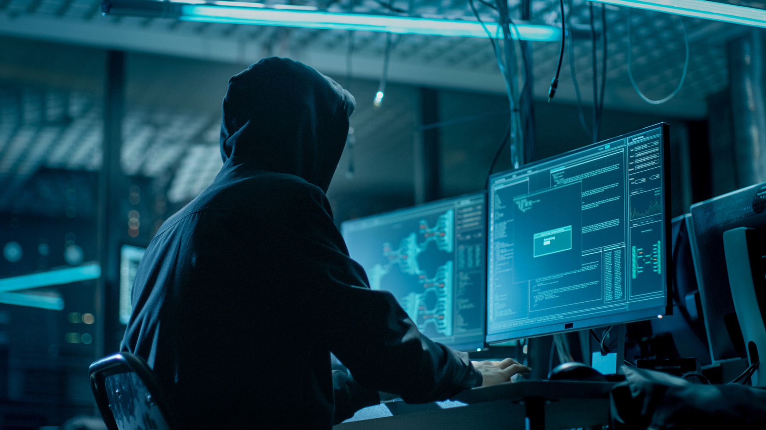
“
“
พ.ร.บ. คอมพิวเตอร์ คืออะไร
พระราชบัญญัติที่ว่าด้วยการกระทำผิดเกี่ยวกับคอมพิวเตอร์ ซึ่งคอมพิวเตอร์ที่ว่านี้ก็เป็นได้ทั้งคอมพิวเตอร์ตั้งโต๊ะ คอมพิวเตอร์โน้ตบุ๊ก สมาร์ทโฟน รวมถึงระบบต่างๆ ที่ถูกควบคุมด้วยระบบคอมพิวเตอร์ด้วย ซึ่งเป็นพ.ร.บ.ที่ตั้งขึ้นมาเพื่อป้องกัน ควบคุมการกระทำผิดที่จะเกิดขึ้นได้จากการใช้คอมพิวเตอร์ หากใครกระทำความผิดตามพ.ร.บ.คอมพิวเตอร์นี้ ก็จะต้องได้รับการลงโทษตามที่พ.ร.บ.กำหนดไว้
1
2
ปัจจุบันมีคนใช้คอมพิวเตอร์ รวมถึงสมาร์ทโฟนเป็นจำนวนมาก บางคนก็อาจจะใช้ในทางที่เป็นประโยชน์ แต่บางคนก็อาจใช้สิ่งนี้ทำร้ายคนอื่นในทางอ้อมด้วย
เราอาจจะได้ยินข่าวเรื่องการกระทำความผิดทางคอมพิวเตอร์ ซึ่งบางเหตุการณ์ก็สร้างความเสียหายไม่น้อยเลย เพื่อจัดการกับเรื่องพวกนี้ เลยต้องมีพ.ร.บ.ออกมาควบคุม ในเมื่อการใช้คอมพิวเตอร์เป็นเรื่องใกล้ตัวเรา พ.ร.บ.คอมพิวเตอร์ก็เป็นเรื่องใกล้ตัวเราเช่นกัน หากเราไม่รู้เอาไว้ เราอาจจะเผลอไปทำผิด โดยที่เราไม่ได้ตั้งใจก็ได้
3

Slide 3
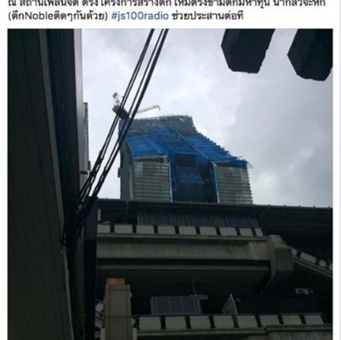
กรณีศึกษา: การทำผิดตาม พ.ร.บ.คอมพิวเตอร์
หลังจากมีการประกาศใช้ พ.ร.บ.คอมพิวเตอร์ ฉบับที่ 2 ก็มีกรณีที่เข้าข่ายกระทำความผิดพ.ร.บ.ออกมาให้เห็นกันบ้าง เพื่อสร้างความเข้าใจมากขึ้น เราเลยขอยกตัวอย่างกรณีที่อาจผิดตามพ.ร.บ.คอมพิวเตอร์

Slide 4
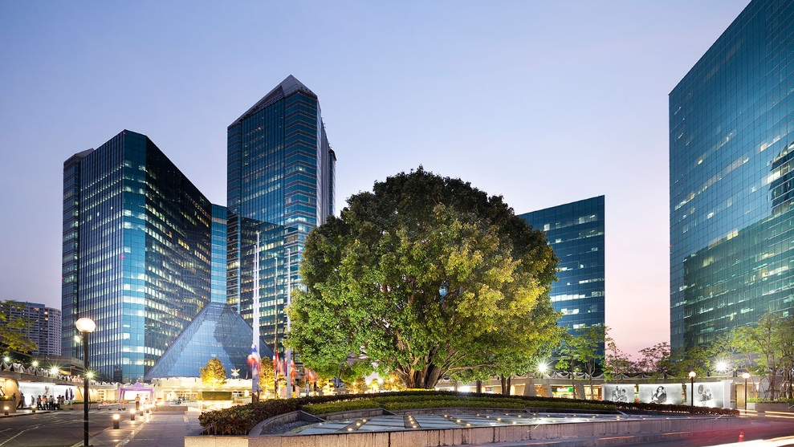
กรณีศึกษาที่
มีข่าวอย่างโด่งดังในโลกอินเทอร์เน็ต
เป็นกรณีที่มีชายหนุ่มคนหนึ่งถ่ายรูปตึกที่มีลักษณะเอนๆ พร้อมโพสต์ข้อความประมาณว่า ตึกทรุดตัว ลงบนเฟสบุ๊ค เลยทำให้เกิดเป็นประเด็นที่หลายเอาตกอกตกใจไปกันใหญ่ แต่ต่อมาก็มีการเปิดเผยว่า ตึกที่เห็นนั้นเป็นเพียงดีไซน์ของตึกที่ตั้งใจจะให้เอนแบบนั้นอยู่แล้ว เลยทำให้เจ้าของโพสต์ถูกตำรวจเรียกสอบสวน เพราะเข้าข่ายความผิดพ.ร.บ.คอมพิวเตอร์ ม.14 (2) นำข้อความเท็จเข้าระบบคอมพิวเตอร์ อันเป็นเท็จก่อให้เกิดความตื่นตระหนก

Slide 5
8
เรื่องที่ห้ามทำผิดกฎหมาย พ.ร.บ.คอมพิวเตอร์

Slide 6
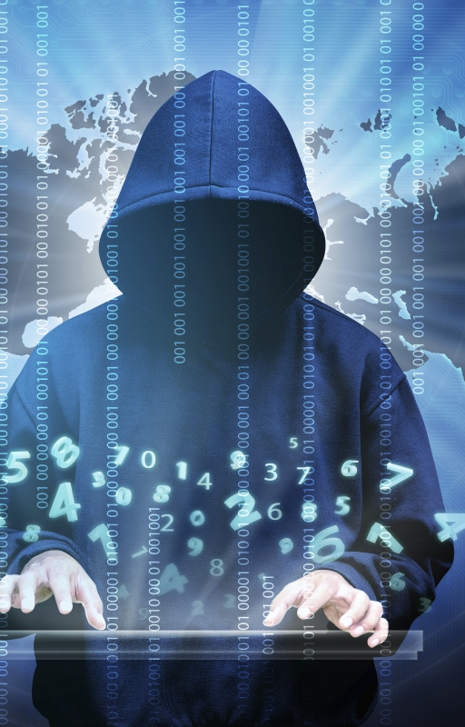
1
เข้าถึงระบบ หรือข้อมูลของผู้อื่นโดยไม่ชอบ (มาตรา 5-8)
หากเข้าไปเจาะข้อมูลทางคอมพิวเตอร์ของคนอื่น โดยที่เจ้าของข้อมูลไม่ได้อนุญาต หรือในกรณีที่เรารู้จักกันดีก็คือ การปล่อยไวรัส มัลแวร์เข้าคอมพิวเตอร์คนอื่น เพื่อเจาะข้อมูลบางอย่าง หรือพวกแฮคเกอร์ ที่เข้าไปขโมยข้อมูลของคนอื่นก็มีความผิดตามพ.ร.บ.คอมพิวเตอร์
บทลงโทษ
1
เข้าถึงระบบคอมพิวเตอร์: จำคุกไม่เกิน 6 เดือน ปรับไม่เกิน 1 หมื่นบาท หรือทั้งจำทั้งปรับ
2
เข้าถึงข้อมูลคอมพิวเตอร์: จำคุกไม่เกิน 2 ปี ปรับไม่เกิน 4 หมื่นบาท หรือทั้งจำทั้งปรับ
3
ล่วงรู้มาตรการป้องกันการเข้าถึงระบบคอมพิวเตอร์และนำไปเปิดเผย: จำคุกไม่เกิน 1 ปี ปรับไม่เกิน 2 หมื่นบาท หรือทั้งจำทั้งปรับ
4
ดักรับข้อมูลคอมพิวเตอร์: จำคุกไม่เกิน 2 ปี ปรับไม่เกิน 4 หมื่นบาท หรือทั้งจำทั้งปรับ

Slide 7
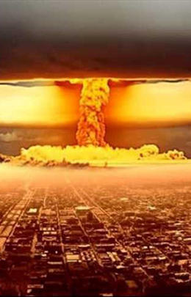
2
แก้ไข ดัดแปลง หรือทำให้ข้อมูลผู้อื่นเสียหาย (มาตรา 9-10)
ในข้อนี้จะรวมหมายถึงการทำให้ข้อมูลเสียหาย ทำลาย แก้ไข เปลี่ยนแปลง เพิ่มเติมข้อมูลของผู้อื่นโดยมิชอบ หรือจะเป็นในกรณีที่ทำให้ระบบคอมพิวเตอร์ของผู้อื่นไม่สามารถทำงานได้ตามปกติ อย่างเช่น กรณีของกลุ่มคนที่ไม่ชอบใจกับการกระทำของอีกฝ่าย แล้วต่อต้านด้วยการเข้าไปขัดขวาง ทำร้ายระบบเว็บไซต์ของฝ่ายตรงข้าม ให้บุคคลอื่นๆ ใช้งานไม่ได้
บทลงโทษ
๐
ต้องระวางโทษจำคุกไม่เกิน 5 ปี ปรับไม่เกิน 1 แสนบาท หรือทั้งจำทั้งปรับ

Slide 8

3
ส่งข้อมูลหรืออีเมล์ก่อกวนผู้อื่น หรือส่งอีเมล์สแปม (มาตรา 11)
ประเด็นพ่อค้า แม่ค้าออนไลน์ หรือนักการตลาดที่ส่งอีเมล์ขายของที่ลูกค้าไม่ยินดีที่จะรับ หรือที่รู้จักกันว่า อีเมล์แปม หรือแม้แต่การฝากร้านตาม Facebook กับ Instragram ก็เป็นสิ่งที่ไม่ควรทำและยังรวมถึงคนที่ขโมย Database ลูกค้าจากคนอื่นแล้วส่งอีเมล์ขายของตัวเอง
บทลงโทษ
๐
ถ้าส่งโดยปกปิดหรือปลอมแปลงแหล่งที่มา ปรับไม่เกิน 1 แสนบาท และถ้าส่งโดยไม่เปิดโอกาสให้ปฏิเสธตอบรับได้โดยงาน ต้องได้รับโทษจำคุกไม่เกิน 2 ปี ปรับไม่เกิน 4 หมื่นบาท หรือทั้งจำทั้งปรับ

Slide 9

4
เข้าถึงระบบ หรือข้อมูลทางด้านความมั่นคงโดยมิชอบ (มาตรา 12)
โพสต์เกี่ยวกับเรื่องการเมืองที่ส่งผลให้เกิดความเสียหายหรือความมั่นคงต่อประเทศ หรือโพสต์ที่เป็นการก่อกวน หรือการก่อการร้ายขึ้น ความผิดมาตรา 12 ได้บอกไว้ว่าการเข้าถึงระบบหรือข้อมูลทางด้านความมั่งคงโดยมิชอบ หรือการโพสต์ข้อความในโลกออนไลน์ที่เข่าข่ายข้อมูลเท็จที่น่าจะเกิดความเสียหายต่อความมั่นคงของประเทศ ความปลอดภัยสาธารณะ หรือทำให้ประชาชนเกิดอาการตื่นตระหนก และล่วงรู้ถึงมาตรการการป้องกันการเข้าถึงระบบคอมพิวเตอร์และนำไปเปิดเผย
บทลงโทษ
1
กรณีไม่เกิดความเสียหาย: จำคุก 1-7 ปี และปรับ 2 หมื่น – 1.4 แสนบาท
2
กรณีเกิดความเสียหาย: จำคุก 1-10 ปี และปรับ 2 หมื่น – 2 แสนบาท
3
กรณีเป็นเหตุให้ผู้อื่นถึงแก่ความตาย: จำคุก 5-20 ปี และปรับ 1 แสน – 4 แสนบาท

Slide 10

5
จำหน่ายหรือเผยแพร่ชุดคำสั่งเพื่อนำไปใช้กระทำความผิด (มาตรา 13)
กรณีทำเพื่อเป็นเครื่องมือในการกระทำความผิดทางคอมพิวเตอร์ตามมาตรา 5-11 (หรือข้อ 1-3 ในบทความนี้) ต้องจำคุกไม่เกิน 1 ปี ปรับไม่เกิน 2 หมื่นบาท หรือทั้งจำทั้งปรับ หากมีผู้นำไปใช้กระทำความผิด ผู้จำหน่ายหรือผู้เผยแพร่ต้องรับผิดชอบร่วมด้วย
กรณีทำเพื่อเป็นเครื่องมือในการกระทำความผิดทางคอมพิวเตอร์ มาตรา 12 ต้องจำคุกไม่เกิน 2 ปี ปรับไม่เกิน 4 หมื่นบาท หรือทั้งจำทั้งปรับ หากมีผู้นำไปใช้กระทำความผิด ผู้จำหน่ายหรือผู้เผยแพร่ต้องรับผิดชอบร่วมด้วย

Slide 11

6
นำข้อมูลที่ผิดพ.ร.บ. เข้าสู่ระบบคอมพิวเตอร์ (มาตรา 14)
ในความผิดมาตรา 14 จะระบุโทษการนำข้อมูลที่เปิดพ.ร.บ.เข้าสู่ระบบคอมพิวเตอร์ ซึ่งแบ่งออกเป็น 5 ข้อความผิดด้วยกันคือ
  1. โพสต์ข้อมูลปลอม ทุจริต หลอกลวง (อย่างเช่น ข่าวปลอม โฆษณาธุรกิจลูกโซ่ที่หลอกลวงเอาเงินลูกค้า และไม่มีการส่งมอบของให้จริงๆ เป็นต้น)
  2. โพสต์ข้อมูลความผิดเกี่ยวกับความมั่งคงปลอดภัย
  3. โพสต์ข้อมูลความผิดเกี่ยวกับความมั่นคง ก่อการร้าย
  4. โพสต์ข้อมูลลามก ที่ประชาชนเข้าถึงได้
  5. เผยแพร่ ส่งต่อข้อมูล ที่รู้แล้วว่าผิด (เช่น กด Share ข้อมูลที่มีเนื้อหาเข้าข่ายความผิดพ.ร.บ.คอมพิวเตอร์ก็มีความผิด)
บทลงโทษ
๐
หากเป็นการกระทำที่ส่งผลถึงประชาชน ต้องได้รับโทษจำคุกไม่เกิน 5 ปี ปรับไม่เกิน 1 แสนบาท หรือทั้งจำทั้งปรับ และหากเป็นกรณีที่เป็นการกระทำที่ส่งผลต่อบุคลใดบุคคลหนึ่ง ต้องได้รับโทษจำคุกไม่เกิน 3 ปี ปรับไม่เกิน 6 แสนบาท หรือทั้งจำทั้งปรับ (แต่ในกรณีอย่างหลังนี้สามารถยอมความกันได้)

Slide 12

7
ให้ความร่วมมือ ยินยอม รู้เห็นเป็นใจกับผู้ร่วมกระทำความผิด (มาตรา 15)
กรณีนี้ถ้าเทียบให้เห็นภาพชัดๆ ก็เช่น เพจต่างๆ ที่เปิดให้มีการแสดงความคิดเห็น แล้วมีความคิดเห็นที่มีเนื้อหาผิดกฎหมายก็มีความผิด แต่ถ้าหากแอดมินเพจตรวจสอบแล้วพบเจอ และลบออก จะถือว่าเป็นผู้ที่พ้นความผิด
บทลงโทษ
๐
แต่ถ้าไม่ยอมลบออกต้องได้รับโทษ ถือว่าเป็นผู้กระทำความผิดตามมาตร 14 ต้องได้รับโทษเช่นเดียวกันผู้โพสต์ หรือแสดงความคิดเห็นทางออนไลน์ แต่ถ้าผู้ดูแลระบบพิสูจน์ได้ว่า ตนได้ปฏิบัติตามขั้นตอนการแจ้งเตือนแล้วไม่ต้องรับโทษ

Slide 13

8
ตัดต่อ เติม หรือดัดแปลงภาพ (มาตรา 16)
ความผิด แบ่งออกเป็น 2 ประเด็นหลักคือ
• การโพสต์ภาพของผู้อื่นที่เกิดจากการสร้าง ตัดต่อ หรือดัดแปลง ที่น่าจะทำให้ผู้อื่นนั้นเสียชื่อเสียง ถูกดูหมิ่นเกลียดชัง อย่างเช่นกรณีที่เอาภาพดาราไปตัดต่อ และตกแต่งเรื่องขึ้นมา จนทำให้บุคคลนั้นเกิดความเสียหาย ก็ถือว่ามีความผิดตามพ.ร.บ.คอมพิวเตอร์
• การโพสต์ภาพผู้เสียชีวิต หากเป็นการโพสต์ที่ทำให้บิดามารดา คู่สมรส หรือบุตรของผู้ตายเสียชื่อเสียง ถูกดูหมิ่นเกลียดชัง หรือได้รับความอับอาย
บทลงโทษ
๐
หากทำผิดตามนี้ ต้องได้รับโทษจำคุกไม่เกิน 3 ปี และปรับไม่เกิน 2 แสนบาท

Slide 14
สรุป
พ.ร.บ.คอมพิวเตอร์ พ.ศ. 2560 หรือฉบับที่ 2 ปัจจุบันมีผลบังคับใช้แล้ว ถ้าเราเป็นคนหนึ่งที่คลุกคลีกับการใช้งานคอมพิวเตอร์ หรืออินเตอร์เน็ต ก็ควรจะรู้เกี่ยวกับพ.ร.บ.นี้ไว้ เพราะเราจะได้ไม่เผลอไปทำความผิด อย่างน้อยๆ ต้องระวัง 8 ประเด็นที่เราได้เขียนเอาไว้เลย อีกทั้งการมีพ.ร.บ.คอมพิวเตอร์ขึ้นมา ก็ถือว่าเป็นการควบคุมการใช้งานคอมพิวเตอร์ในระดับหนึ่ง และในทางหนึ่งก็ช่วยคุ้มครองสิทธิเสรีภาพของผู้ใช้งานด้วย

